Slide 1


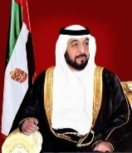

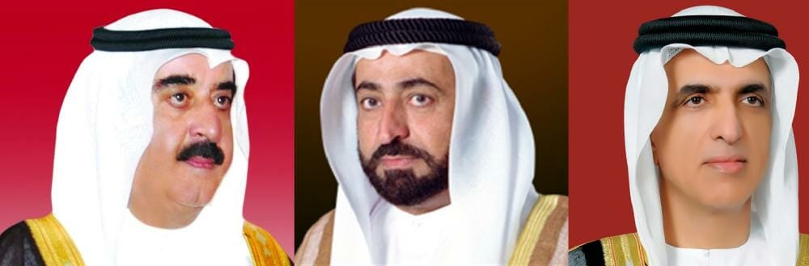
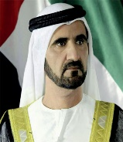



اليوم : الأربعاء الجميل
التاريخ : 2/2/2022
الحصة : الخامسة
صفي الرائع : الرابع الأساسي
المادة : الدراسات الاجتماعية

Slide 2
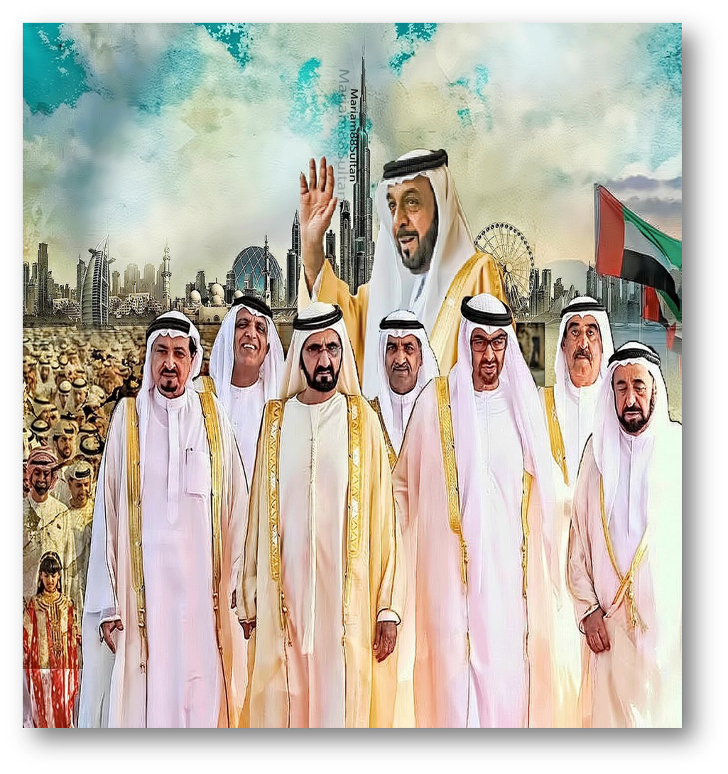

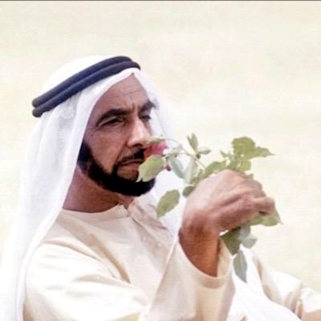
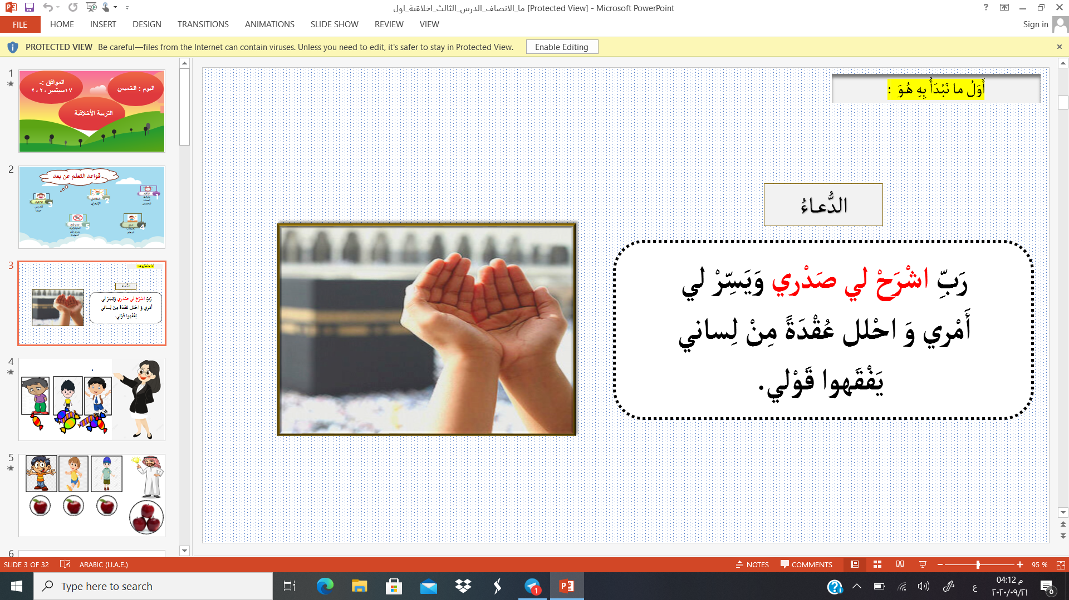

Slide 3

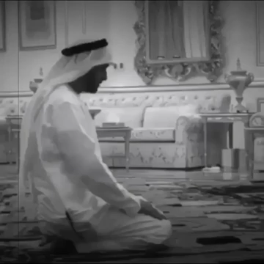


Slide 4
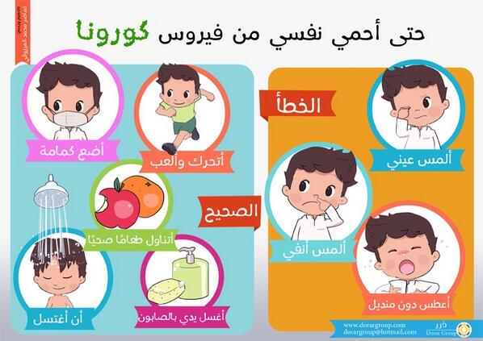

اللَّهُمَّ إِنَّا نَعُوذُ بِكَ مِنَ الْبَرَصِ، وَالْجُنُونِ، وَالْجُذَامِ، وَمِنْ سَيِّئِ الأَسْقَامِ

Slide 5


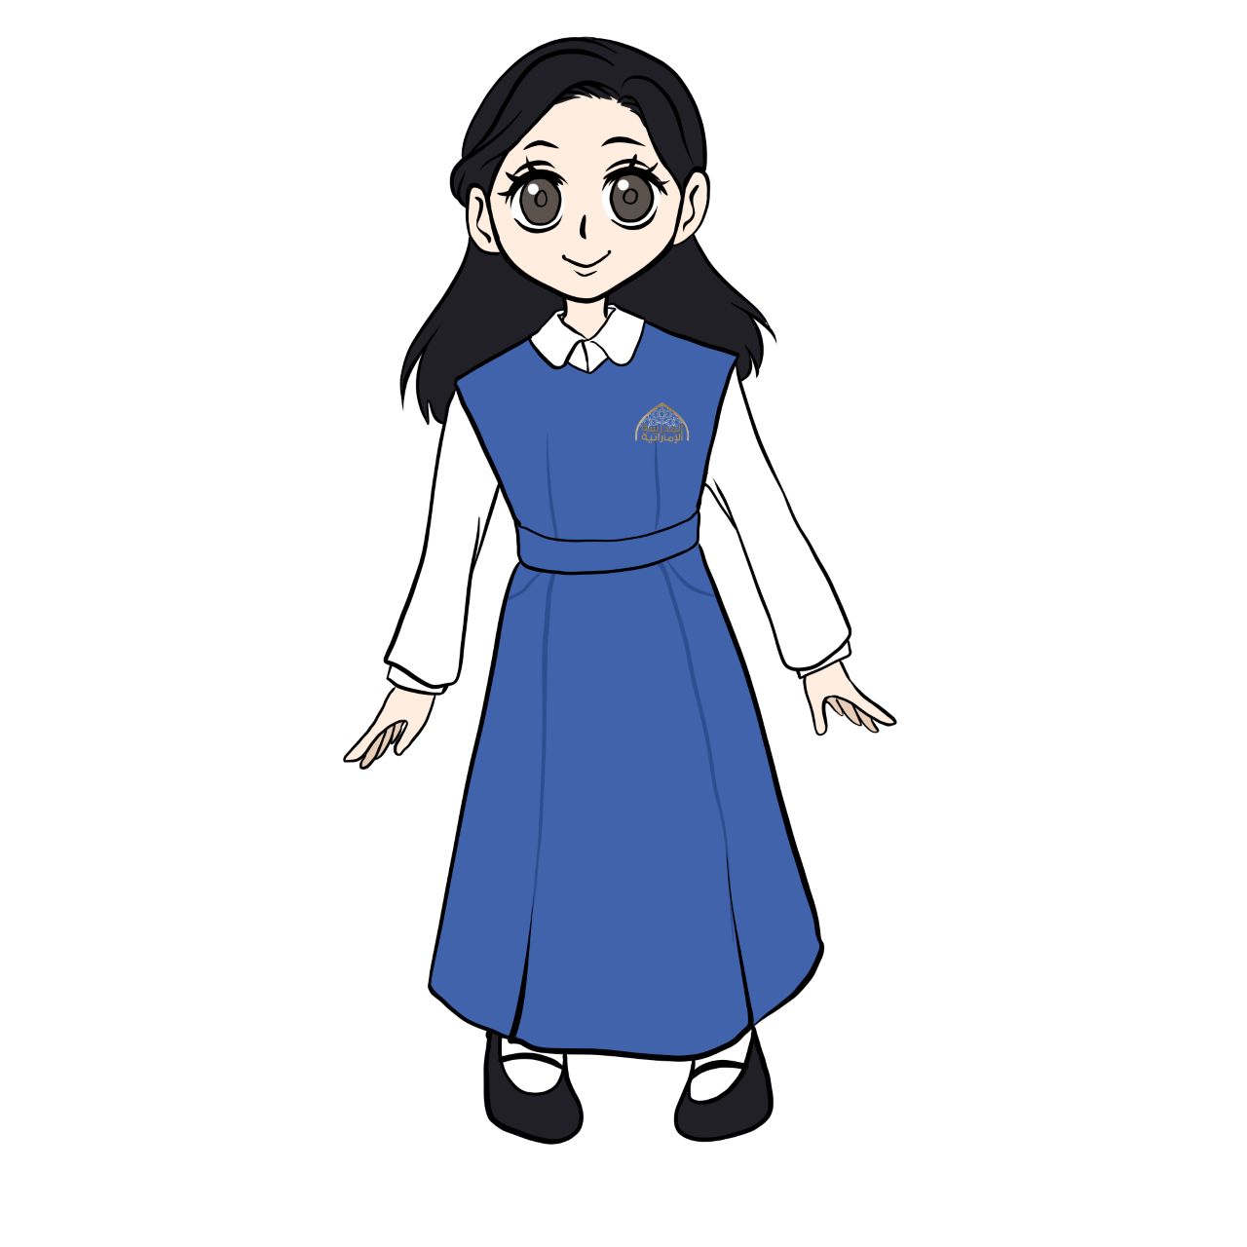
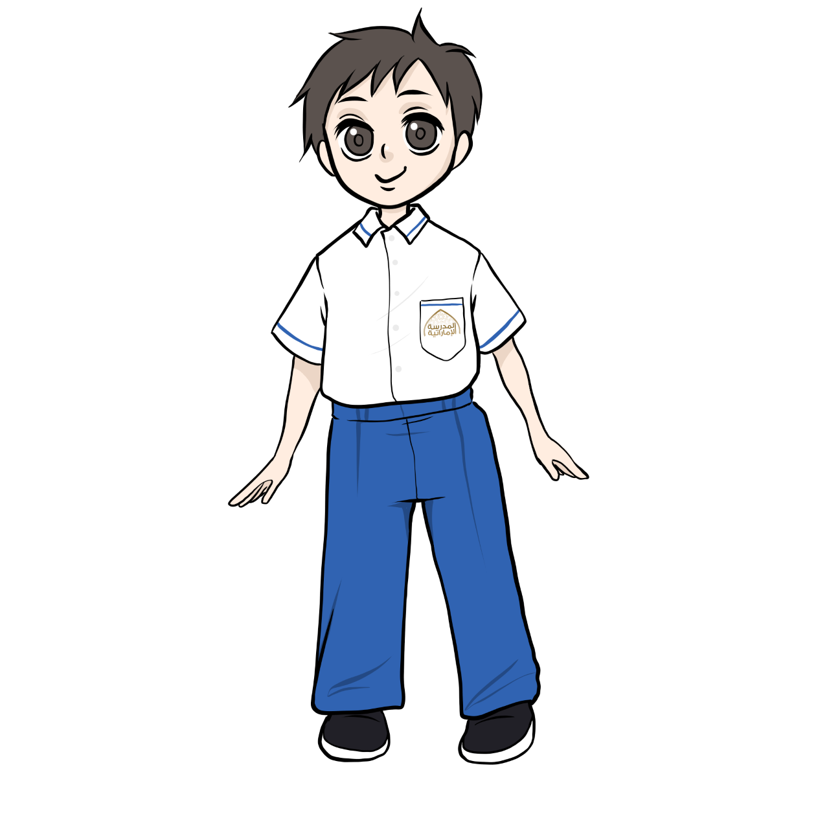
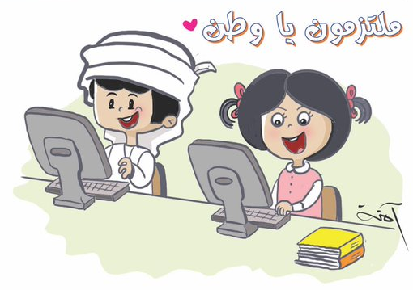
شكراً لكل طلابي الرائعين على إلتزامهم بموعد الحصة

Slide 6









قواعد التعلم الذكي
1
2
3
الالتزام بالوقت المحدد للحصص
أنتبه للدرس جيدا
التفاعل الإيجابي
4
5
6
عدم فتح الكاميرا أو تصوير الشاشة
عدم فتح المايكرفون بدون إذن المعلمة
أستأذن قبل الإجابة

Slide 7



تابع درس :
العيش برفاهية

Slide 8


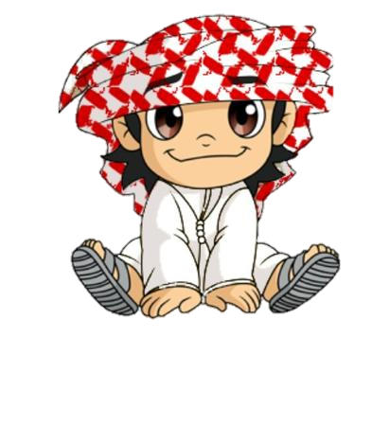

نواتج التعلم :
استنتاج الأشياء التي تساعد على تحقيق الرفاهية في الحياة

Slide 9



حان وقت المراجعة يا أبطال

Slide 10



أبدأ

Slide 11






Slide 12


العيش براحة وصحة وسعادة
ماذا تعني كلمة الرفاهية ؟

Slide 13

الشرطة
ماهي الجهة التي تساعد على نشر الأمن والأمان في بلادي ؟

Slide 14
الطعام – الصحة – المسكن – التعليم – الأمن - العمل
اذكر أحد الحاجات التي توفر لك الحياة الكريمة ؟

Slide 15
عبارة خاطئة
وجود الأصدقاء لا يحقق السعادة في حياتنا

Slide 16


تفعيل مهارة القراءة لدى الطلاب
والآن هيا يا أبطال
نبدأ بقراءة النص
في كتاب الطالب
الجزء 5 على
ص95 - 96- 97

Slide 17

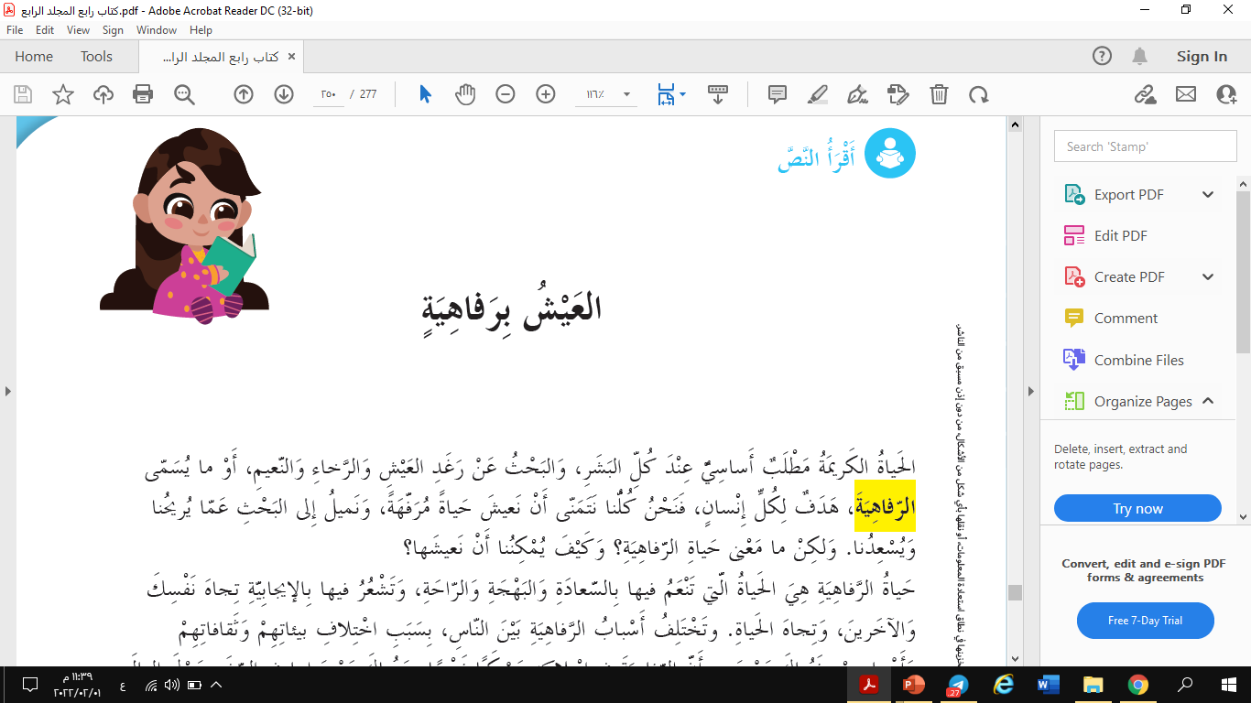


عنوان النص

Slide 18
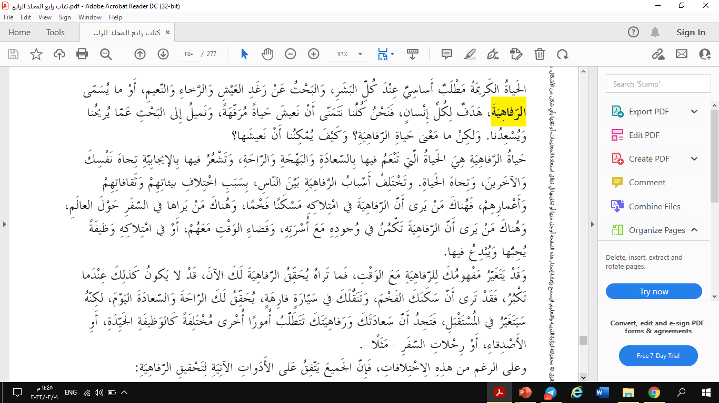
كتاب الطالب ص 95
المحور الثالث أقرأ

Slide 19
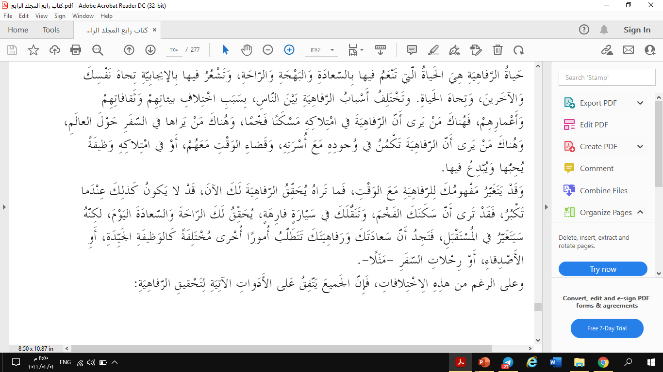

كتاب الطالب ص 95
المحور الثالث أقرأ

Slide 20
الـصحـة
استنتج يا بطل من خلال الصورة أحد الأشياء التي تساعد على تحقيق الرفاهية :

Slide 21
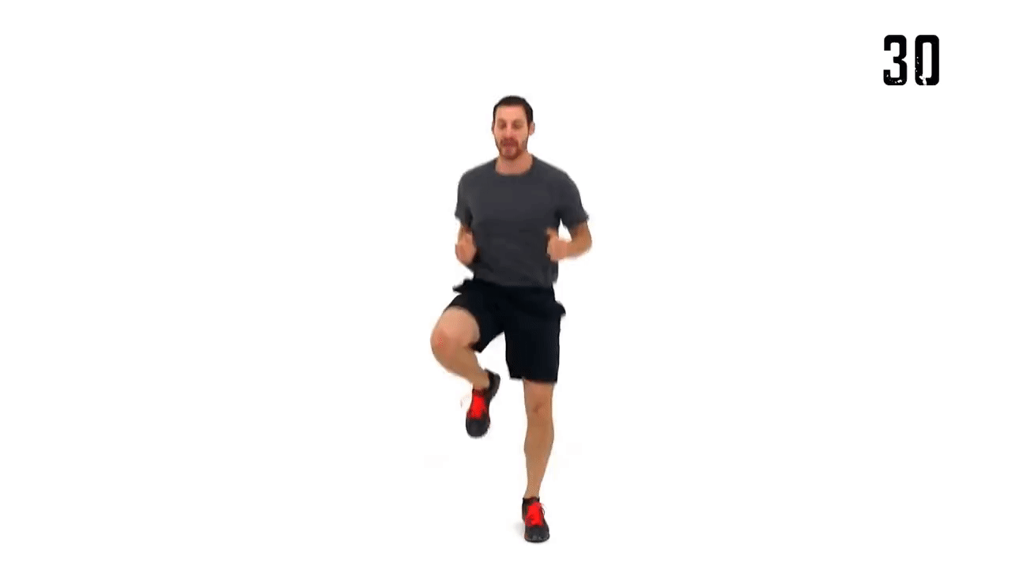
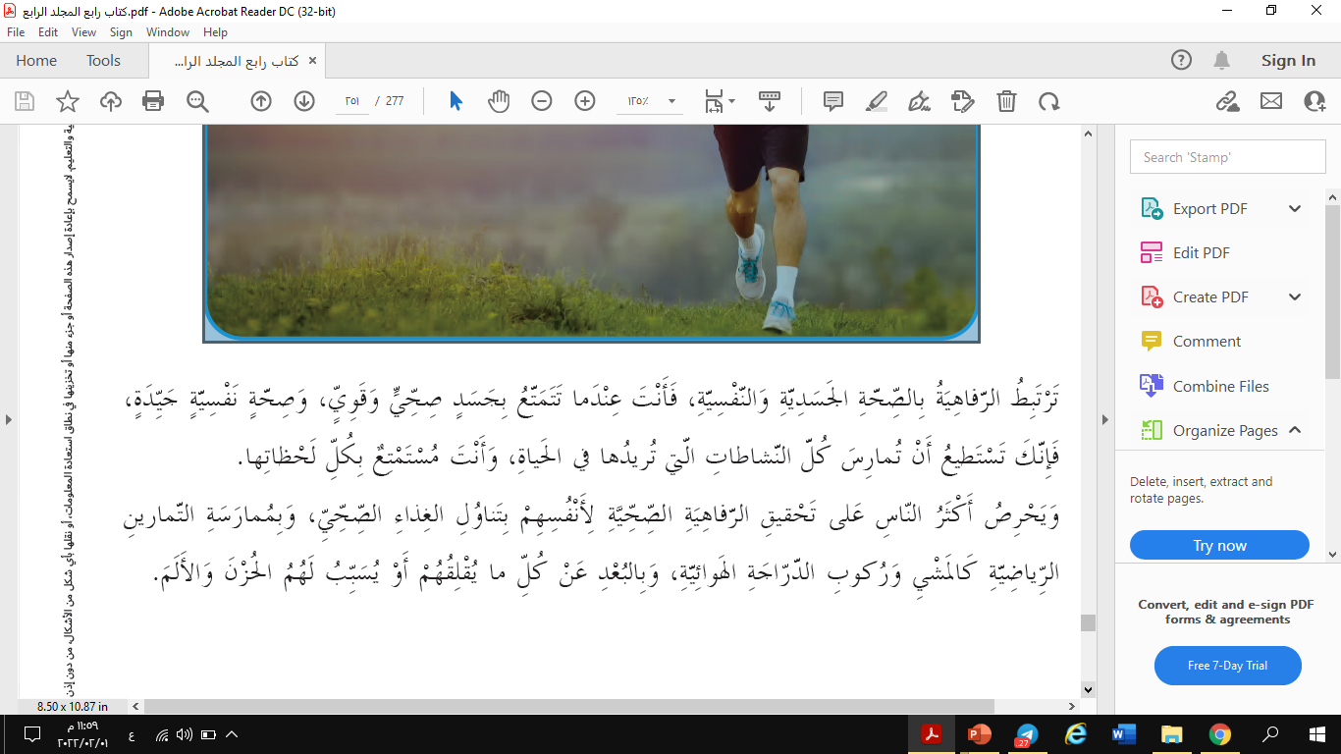
كتاب الطالب ص 96
المحور الثالث أقرأ

Slide 22
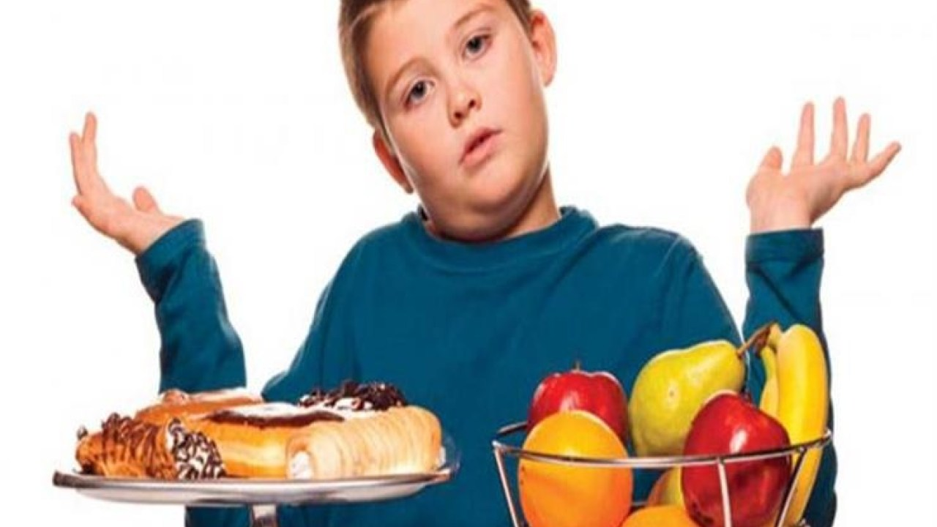


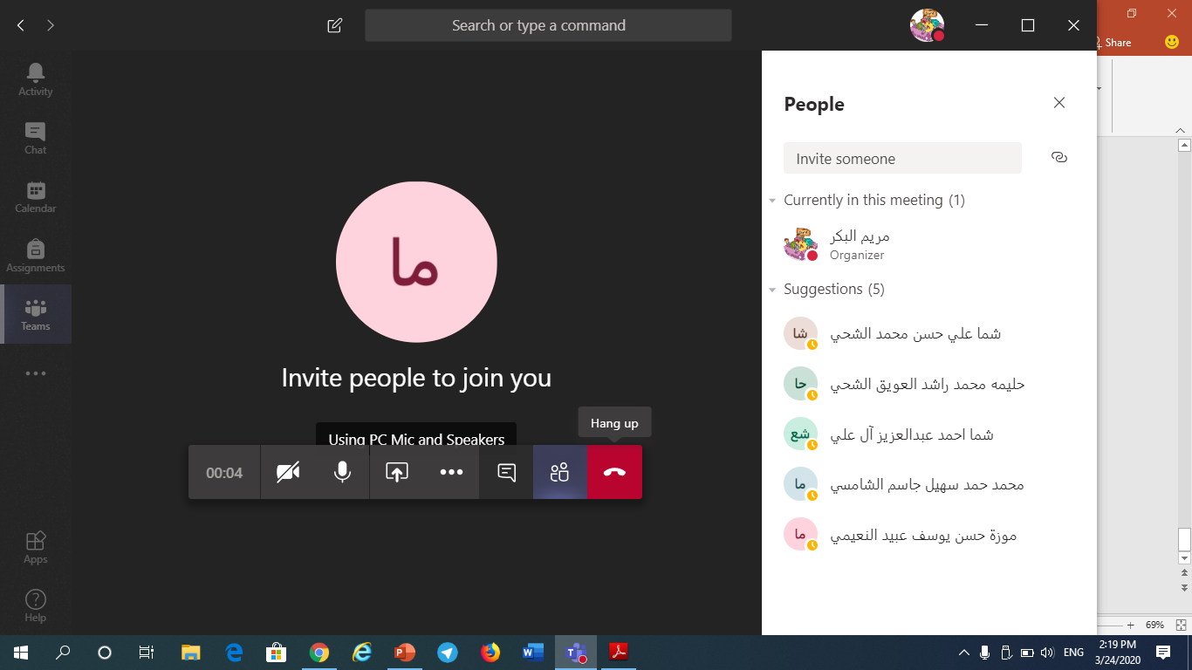

1:00
0:59
0:58
0:57
0:56
0:55
0:54
0:53
0:52
0:51
0:50
0:49
0:48
0:47
0:46
0:45
0:44
0:43
0:42
0:41
0:40
0:39
0:38
0:37
0:36
0:35
0:34
0:33
0:32
0:31
0:30
0:29
0:28
0:27
0:26
0:25
0:24
0:23
0:22
0:21
0:20
0:19
0:18
0:17
0:16
0:15
0:14
0:13
0:12
0:11
0:10
0:09
0:08
0:07
0:06
0:05
0:04
0:03
0:02
0:01
End
1:00
اكتب في المحادثة يا بطل
لو كنت مكاني أي طعام ستختار؟ ولماذا؟

Slide 23

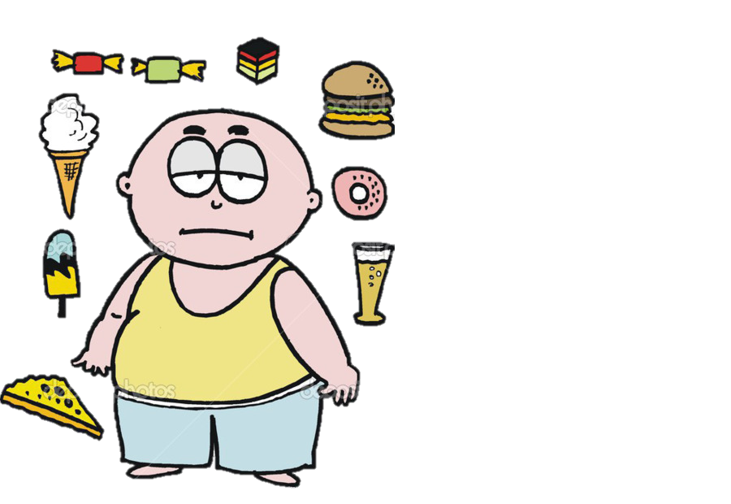
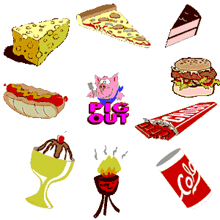
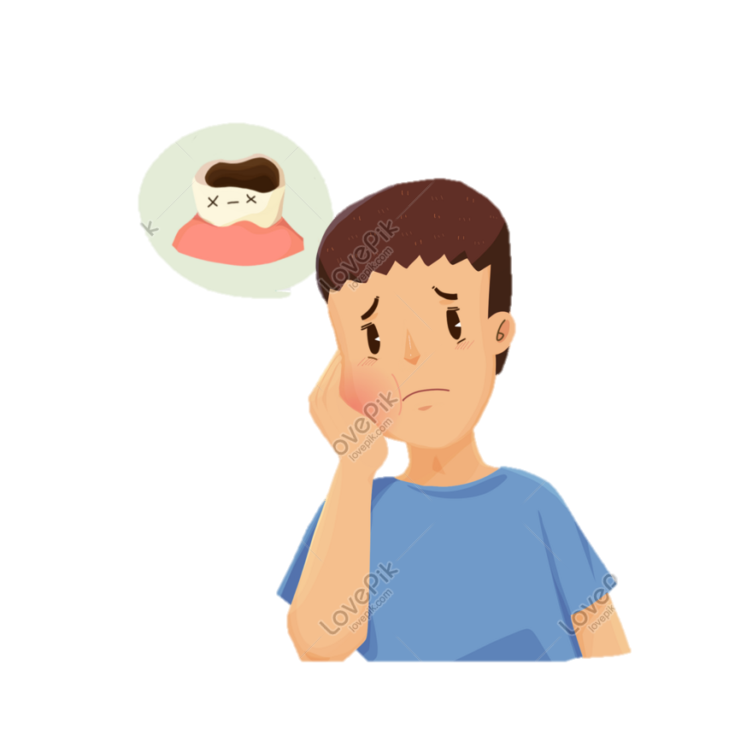
يسبب السمنة والأمراض
يسبب تسوس الأسنان
نشعر بالكسل طوال الوقت
عدم التركيز في العمل

Slide 24

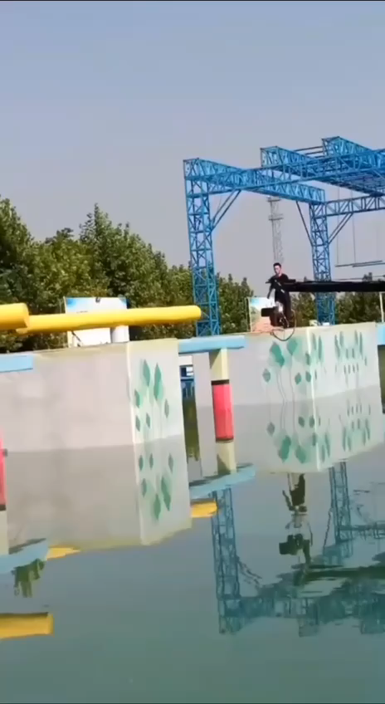
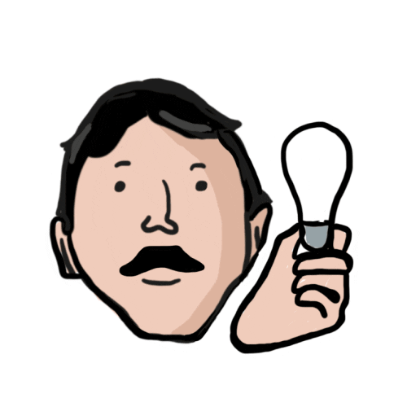

شاهد واستنتج

Slide 25

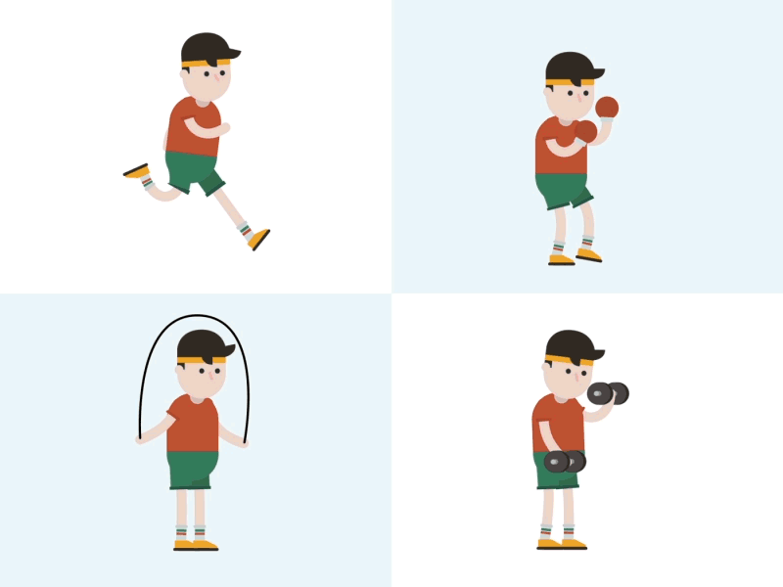
الربط مع مادة التربية البدنية
حان وقت تحدي التمارين يا أبطال

Slide 26

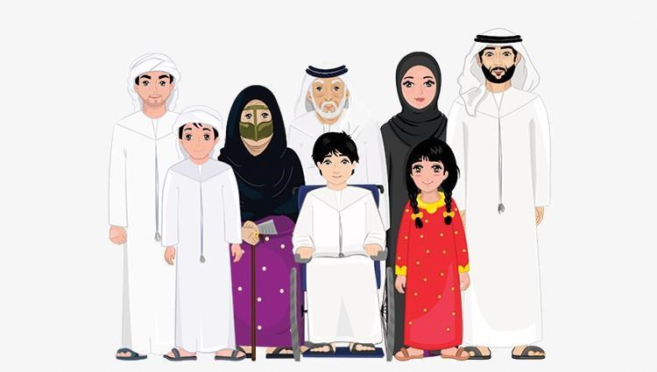
عن ماذا تعبّر هذه الصورة الجميلة؟
الأسرة

Slide 27
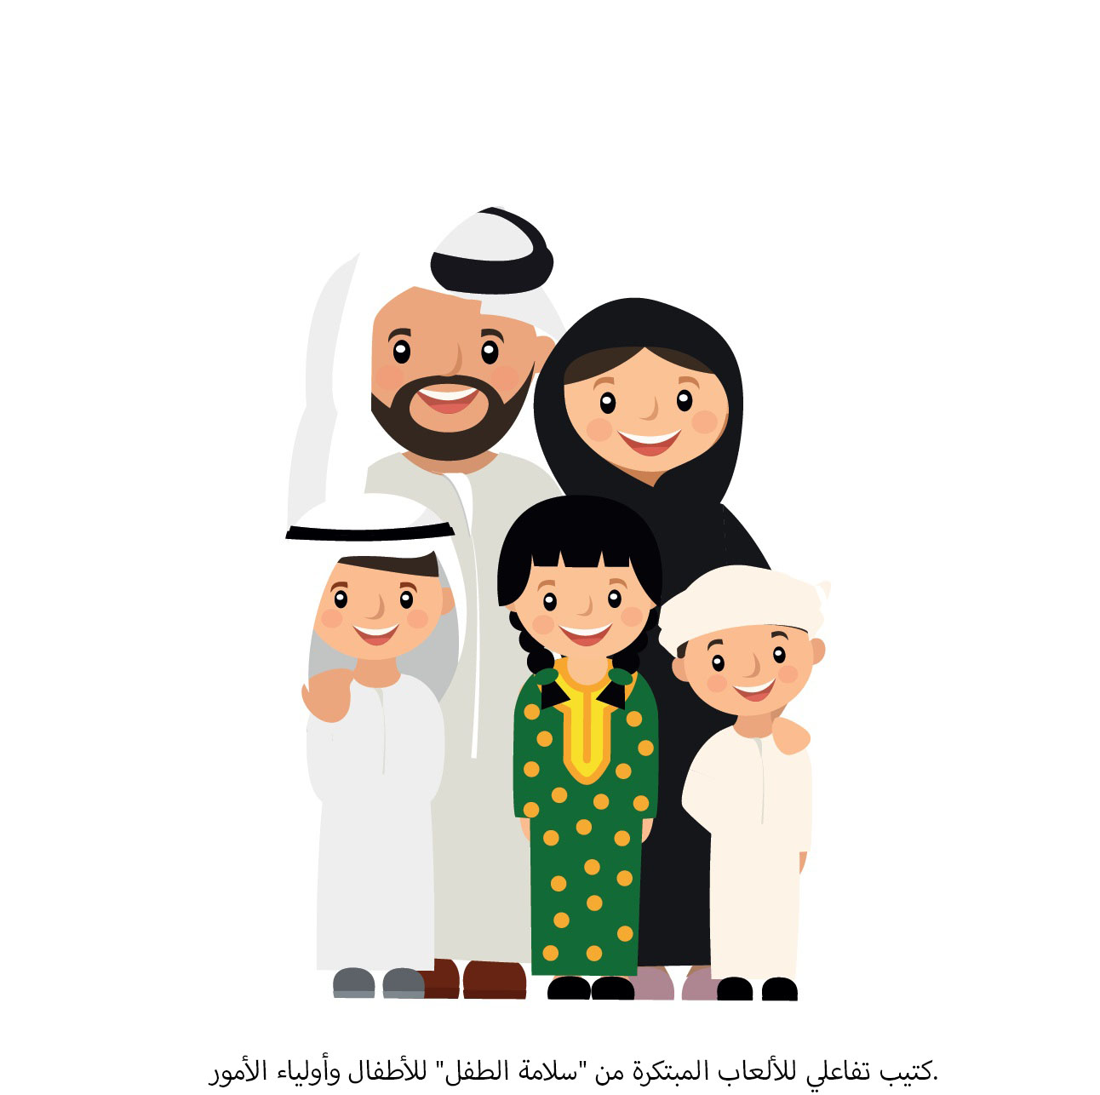

مفتاح التفكير
ما دور الأسرة في تحقيق الرفاهية للفرد ؟

Slide 28
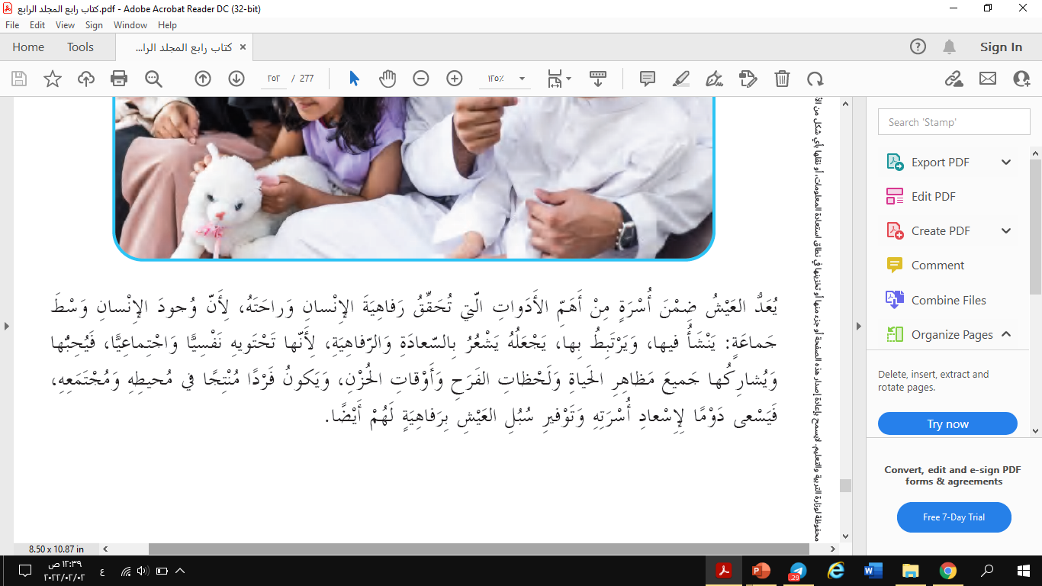
كتاب الطالب ص 97
المحور الثالث أقرأ

Slide 29


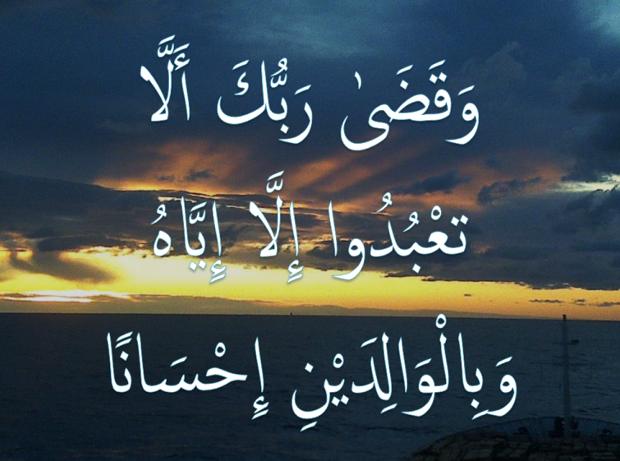
أتحداكم تعرفون يا أذكياء
الربط مع مادة التربية الإسلامية
من يبحث لنا يا أبطال آية تحث على الإحسان للوالدين

Slide 30
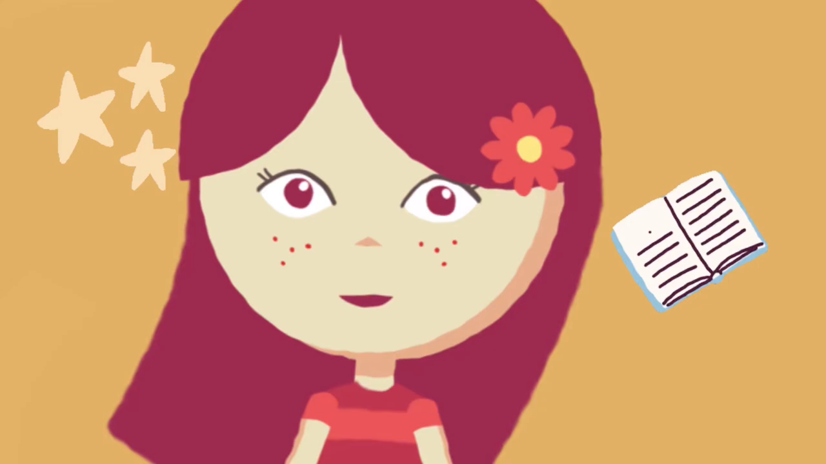
شاهد واستنتج

Slide 31





تأشيرة الخروج
https://quizizz.com/join
https://quizizz.com/admin/quiz/61f9ac091aa765001ee05088/alaaysh-brfahya

Slide 32



شكراً لكم أساتذتي المبدعين كنتم رائعين جداً

